Slide 1
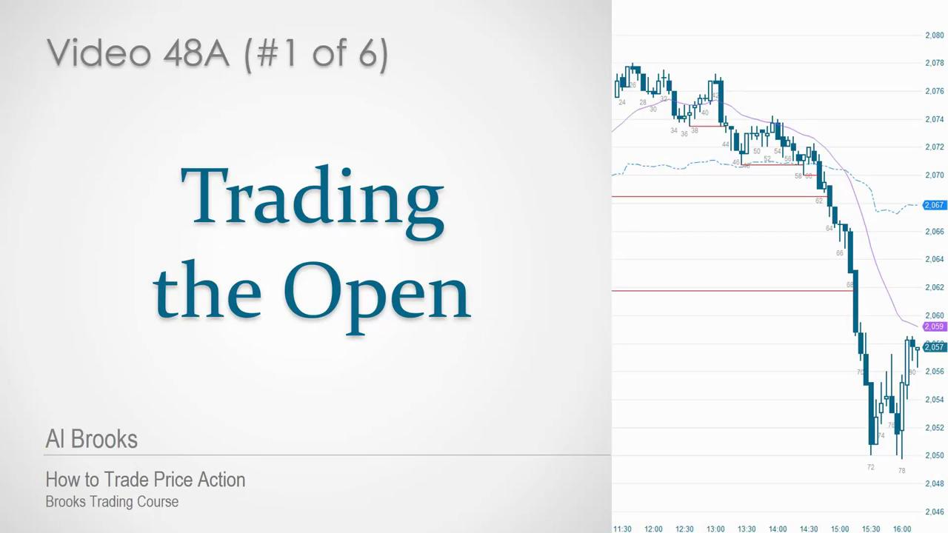
深蓝
褐色
深绿
紫色
深红
黑色
红色

Slide 2
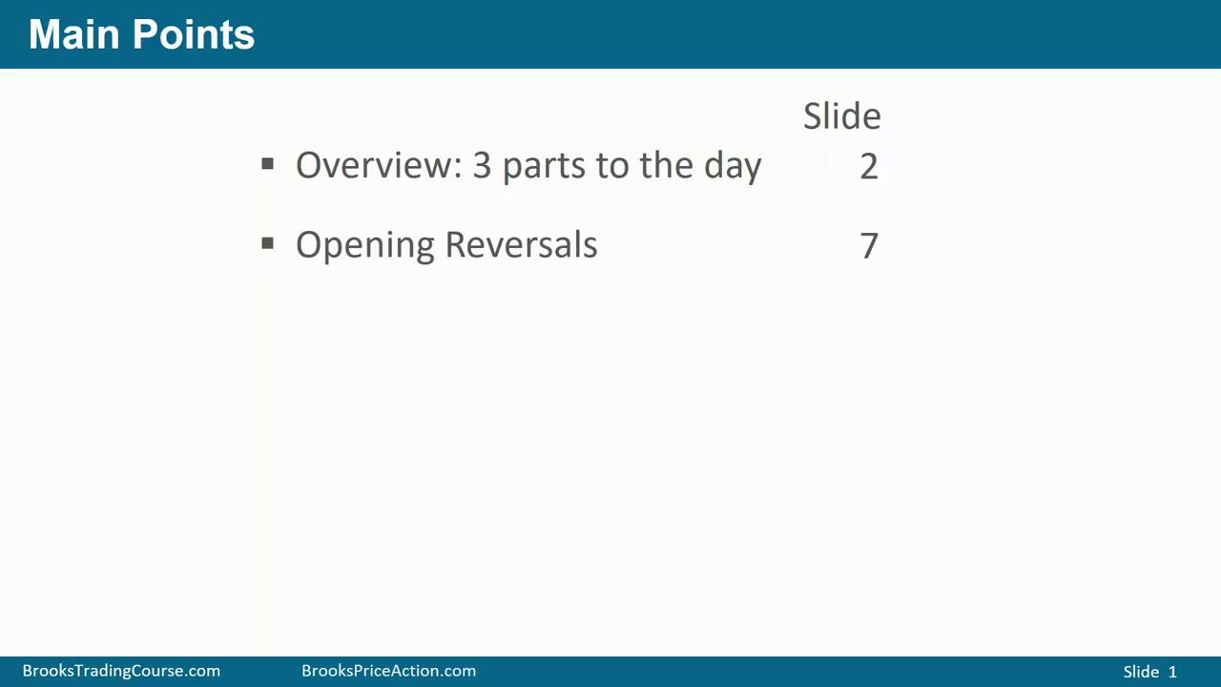
深蓝
褐色
深绿
紫色
深红
黑色
红色
1.开盘1-2个小时最容易找到波段交易机会
2.开盘反转是很好的波段交易的设置

Slide 3
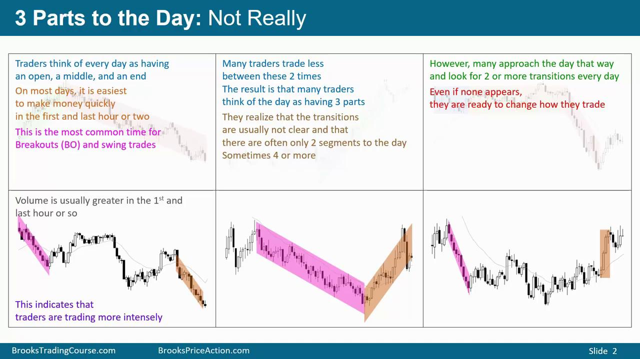
深蓝
褐色
深绿
紫色
深红
黑色
红色
然而，很多人就是这样看待每天的行情
并且寻找2次或更多转变每天
即使行情没有转变
他们准备好改变交易方式
交易者认为每天都有开盘、盘中、尾盘三个部分
大多天数，开盘或收盘的1-2个小时最容易快速赚钱
很多交易者盘中更少交易，结果就是很多交易者认为一天有三个部分
这是突破和波段交易最常发生的时间段
他们意识到转变通常不是很明显
并且经常一天只有两个时间段
有时四个或更多

Slide 4
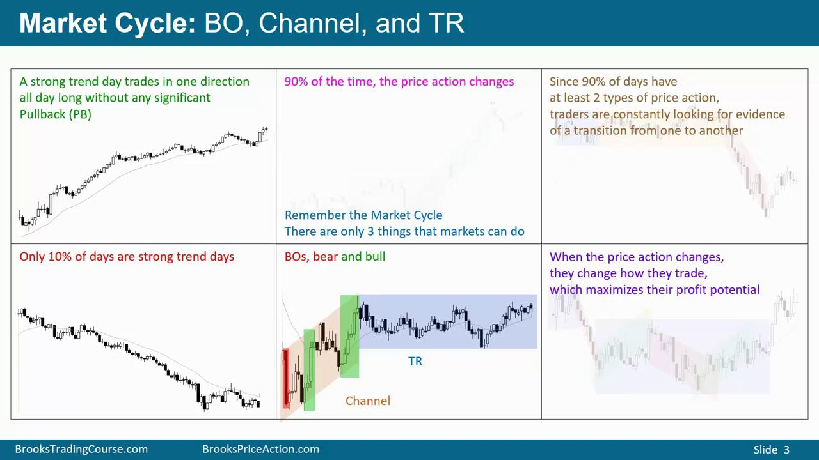
深蓝
褐色
深绿
紫色
深红
黑色
10%的时候，一直是趋势，价格行为没有转变
90%的时候，价格行为会改变，至少会有突破、通道、区间中的两种
红色
交易者不断的寻找价格行为转变的证据
因为价格行为不同，交易方式不一样

Slide 5
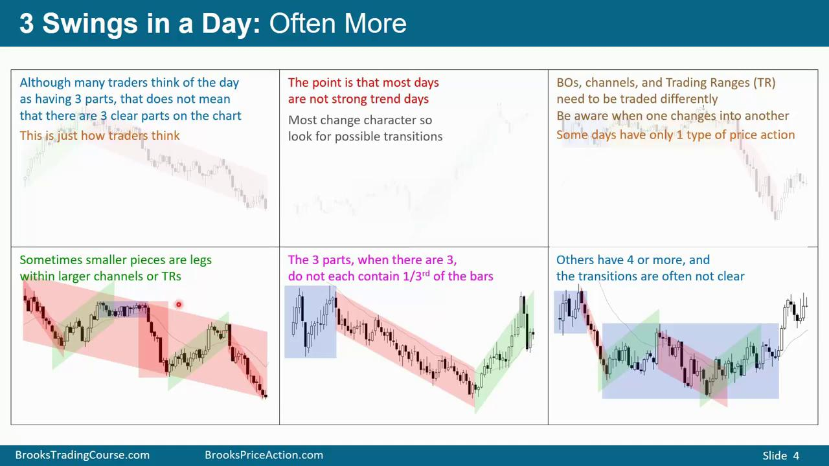
深蓝
褐色
深绿
紫色
深红
黑色
红色
尽管很多交易者认为一天有3个部分
这部意味着图表上会有清晰的3个部分
重点是，大多天数不是强趋势日
突破、通道、区间
需要不同的交易方式
一定要清楚，当一种价格行为转为另一种时
这只是交易者这么认为而已
大多数时候（价格行为）都会改变
所以寻找可能的转变
有些日子只有一种价格行为，大部分时候就是区间
最重要的，一定要清楚当前是什么价格行为

Slide 6
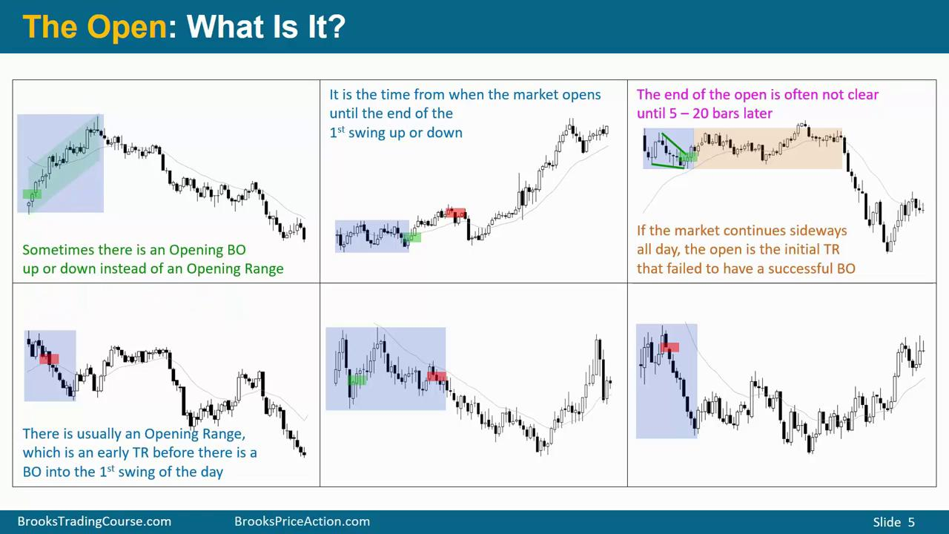
深蓝
褐色
从开盘到第一个波段开始，称之为Opening Range
开盘区间结束，经常不明显，直到5-20根K线后
深绿
紫色
深红
黑色
红色
开盘：
从开盘到第一个波段结束，是开盘部分
交易者认为开盘结束了
没有开盘区间，开盘开始的上涨趋势
（大概20%的时候是这样）
很小的开盘区间
大多数时候至少有一个小的开盘区间

Slide 7
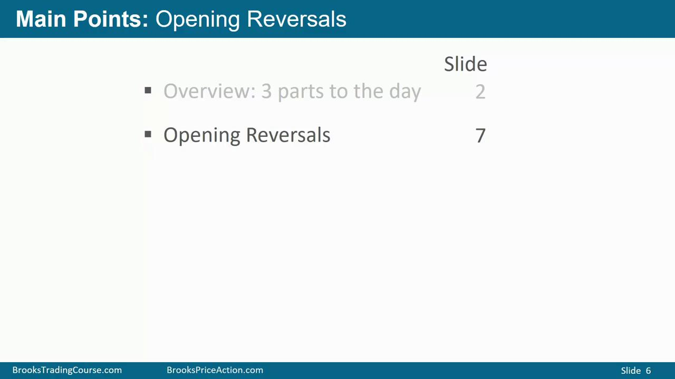
深蓝
褐色
深绿
紫色
深红
黑色
红色

Slide 8
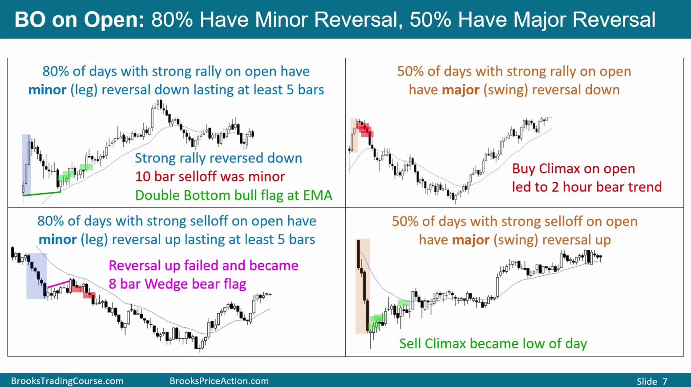
深蓝
褐色
深绿
紫色
深红
黑色
红色

Slide 9
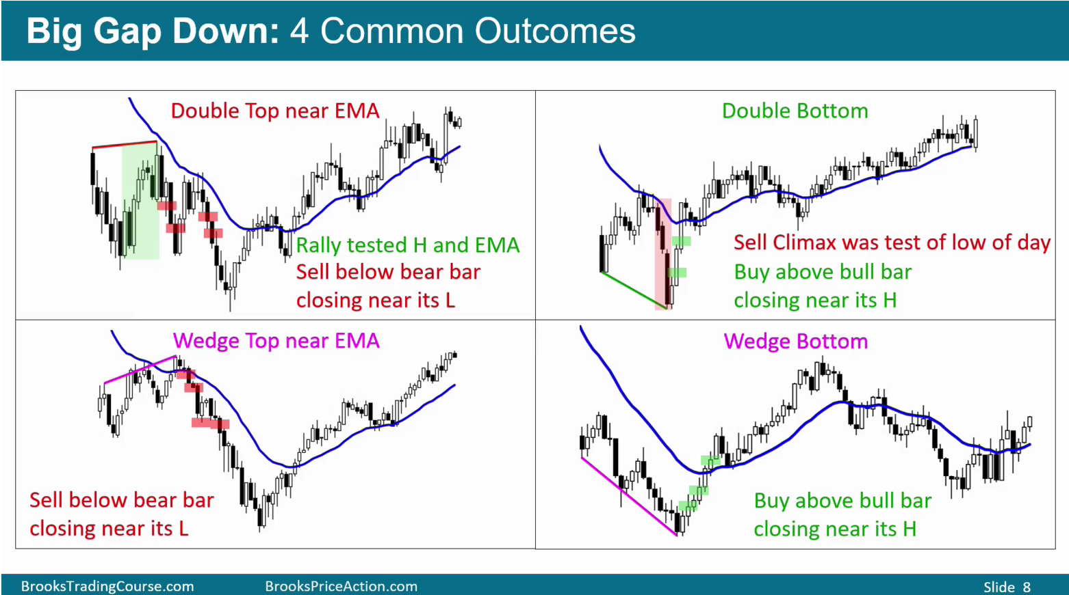
深蓝
褐色
Gap Down本身就是趋势（也就是说开盘反转有效）
80%天数会出现这种情况，20%的时候会大低开，然后一直跌
深绿
紫色
深红
黑色
红色

Slide 10
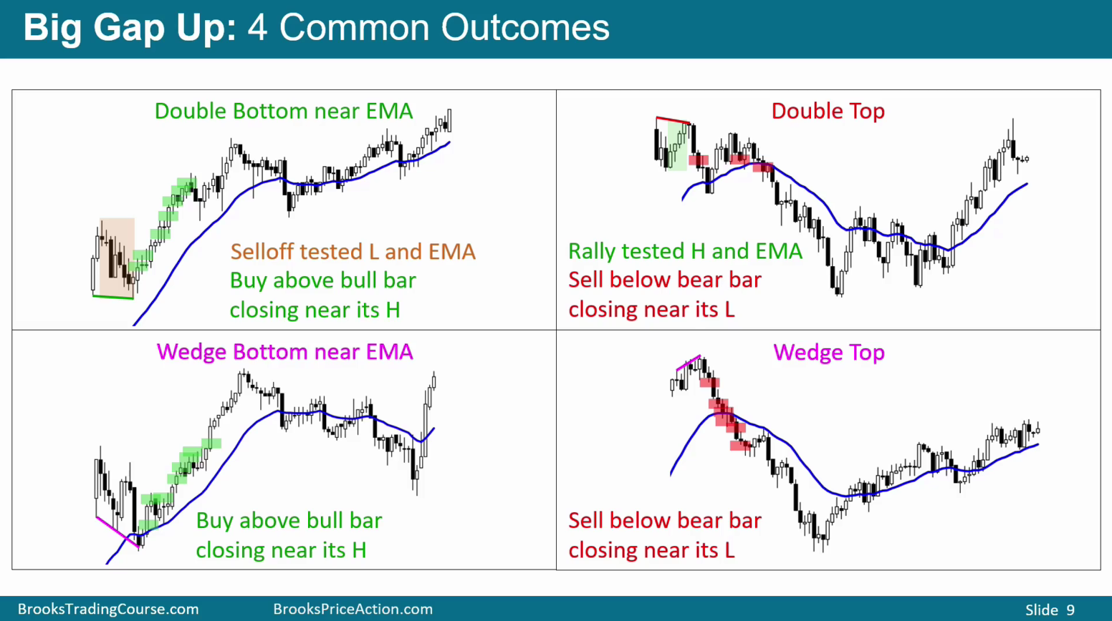
深蓝
褐色
深绿
紫色
深红
黑色
红色

Slide 11
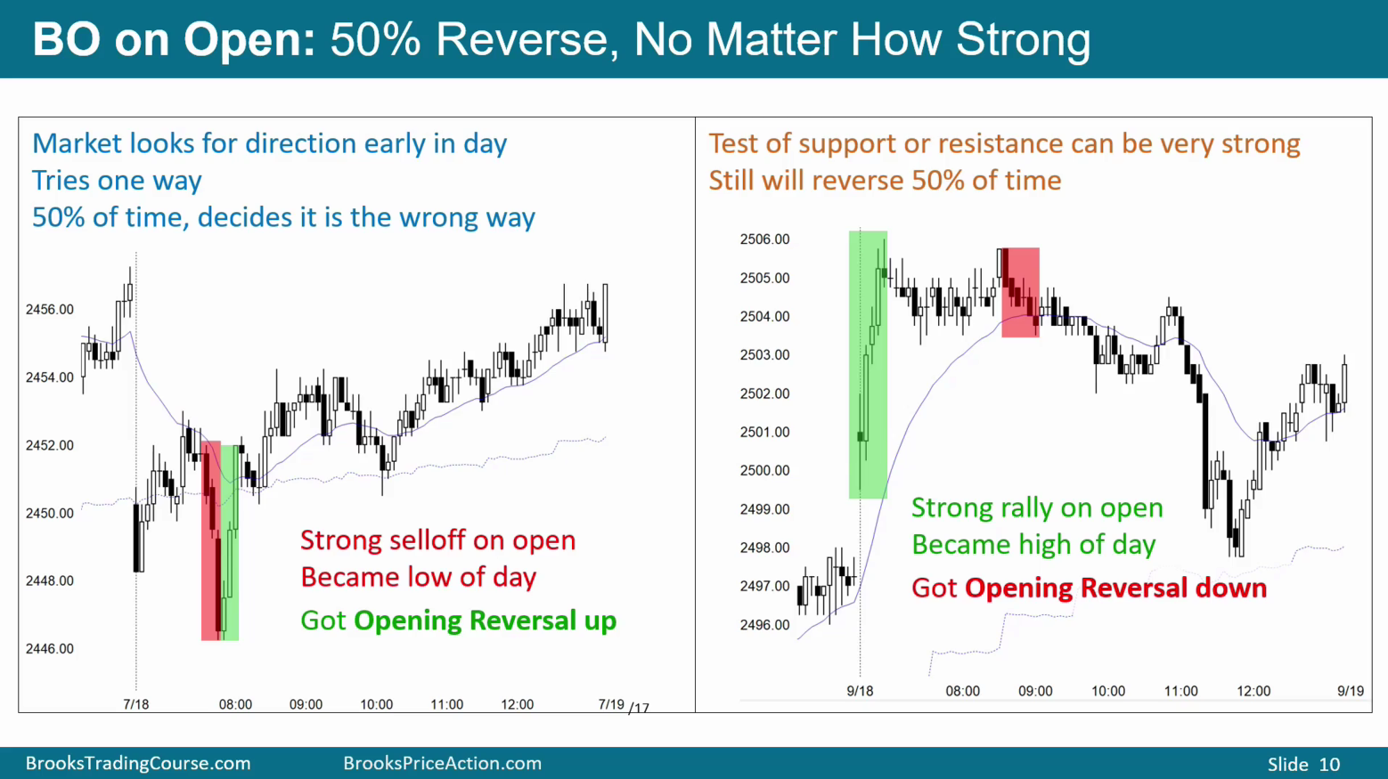

Slide 12
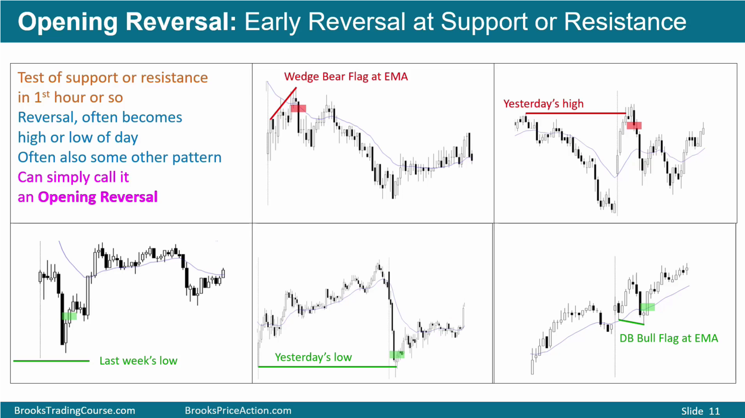

Slide 13
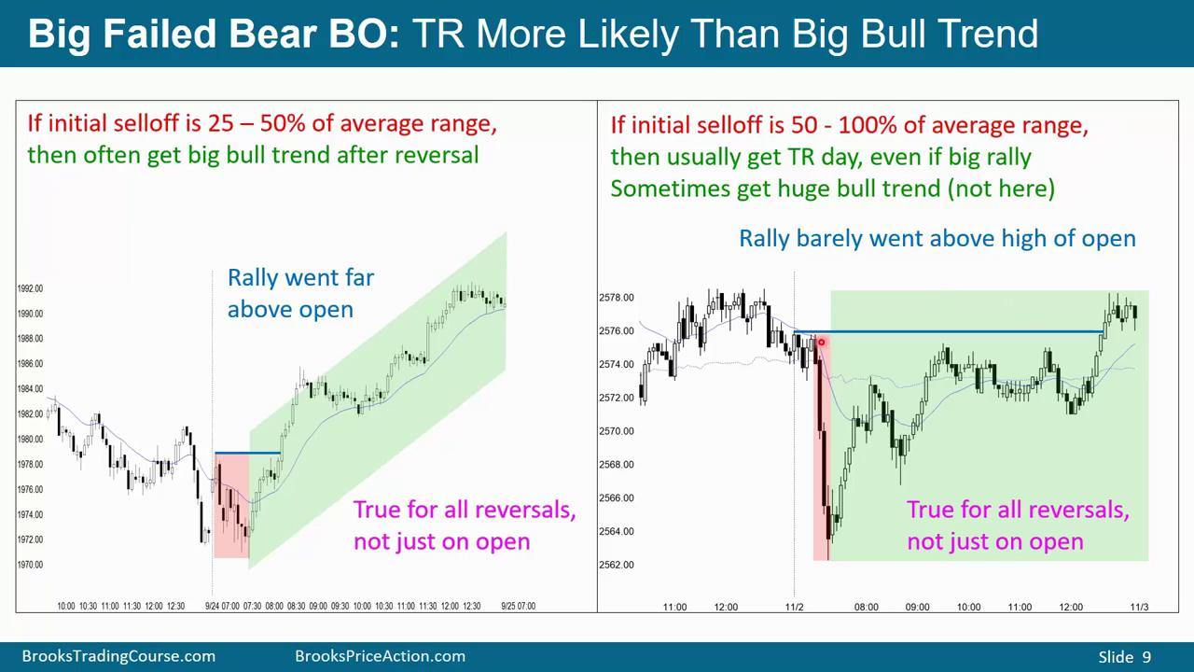
深蓝
褐色
深绿
紫色
深红
黑色
红色

Slide 14
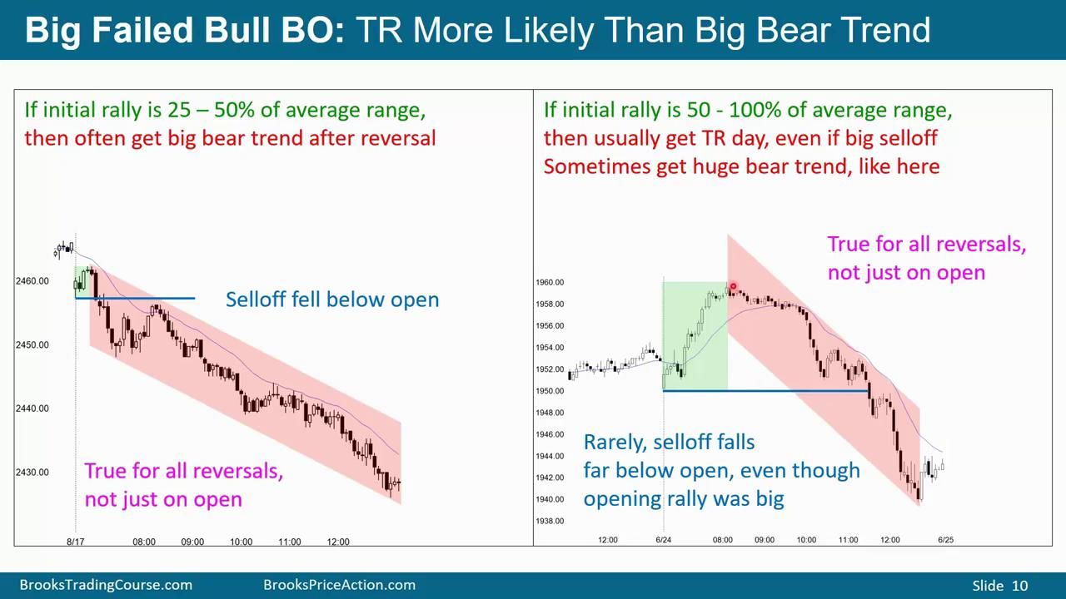
深蓝
褐色
深绿
紫色
深红
黑色
红色

Slide 15
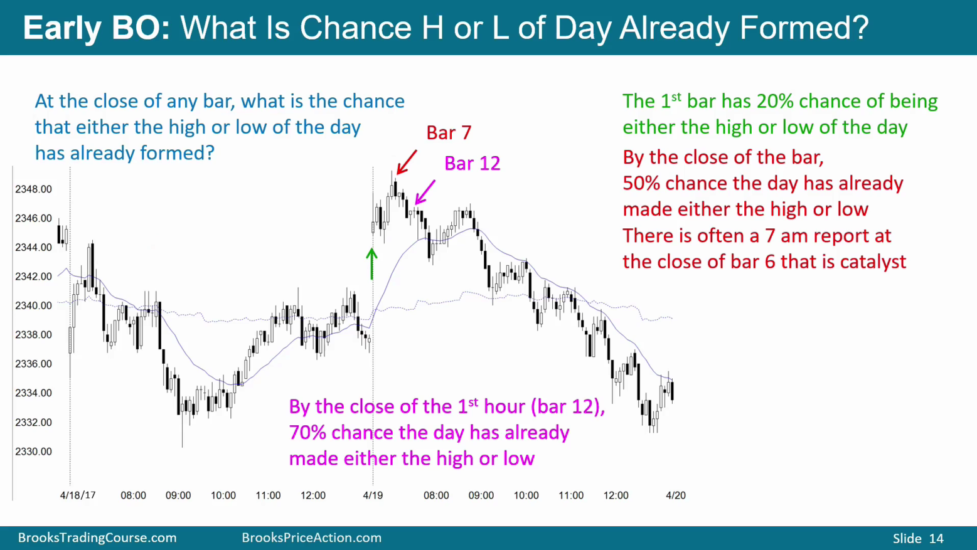

Slide 16
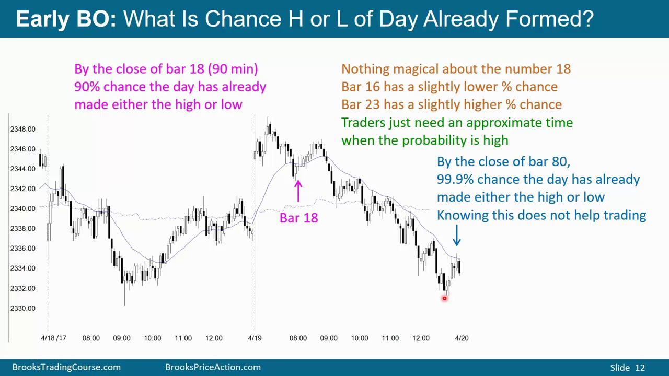
深蓝
褐色
深绿
紫色
深红
黑色
红色

Slide 17
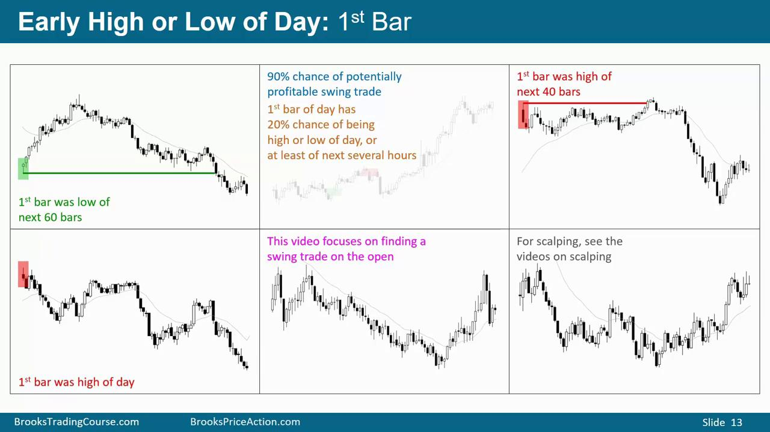
深蓝
褐色
深绿
紫色
深红
黑色
红色

Slide 18
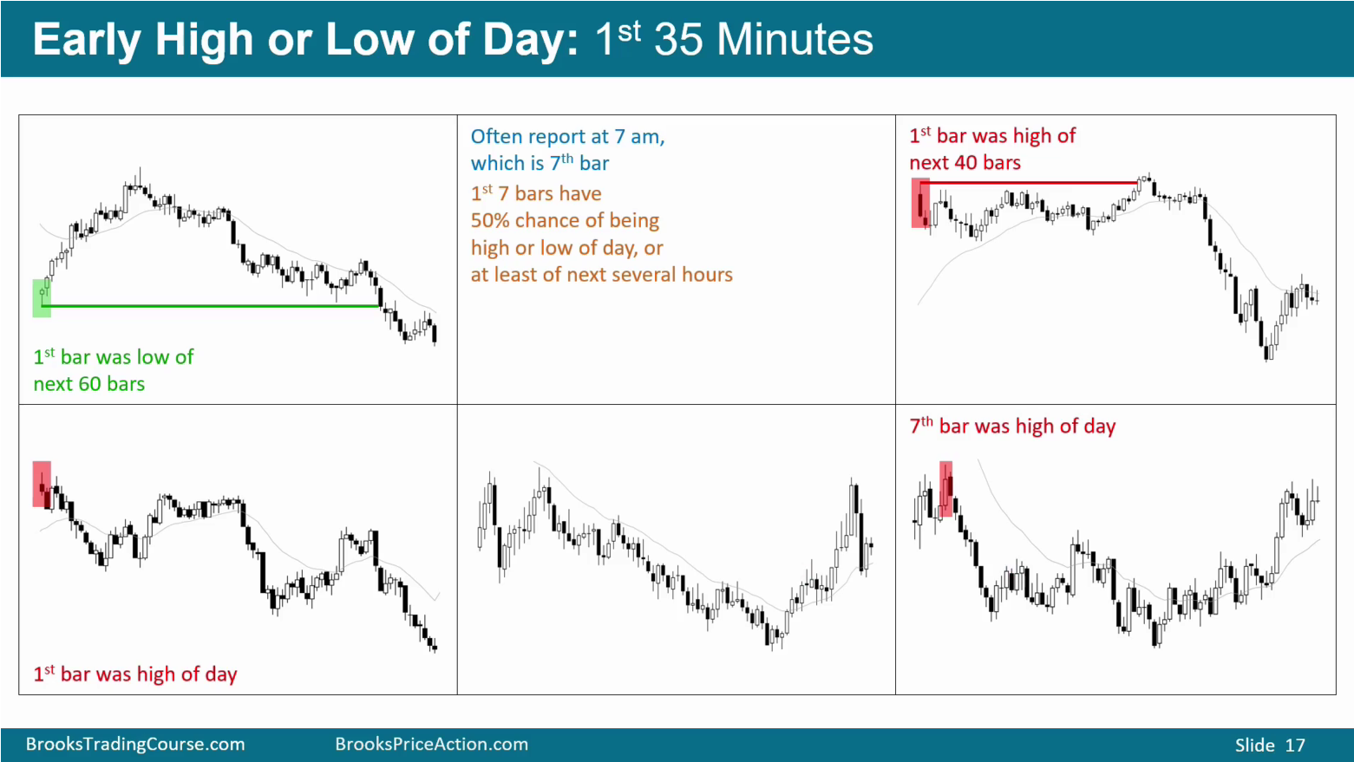

Slide 19
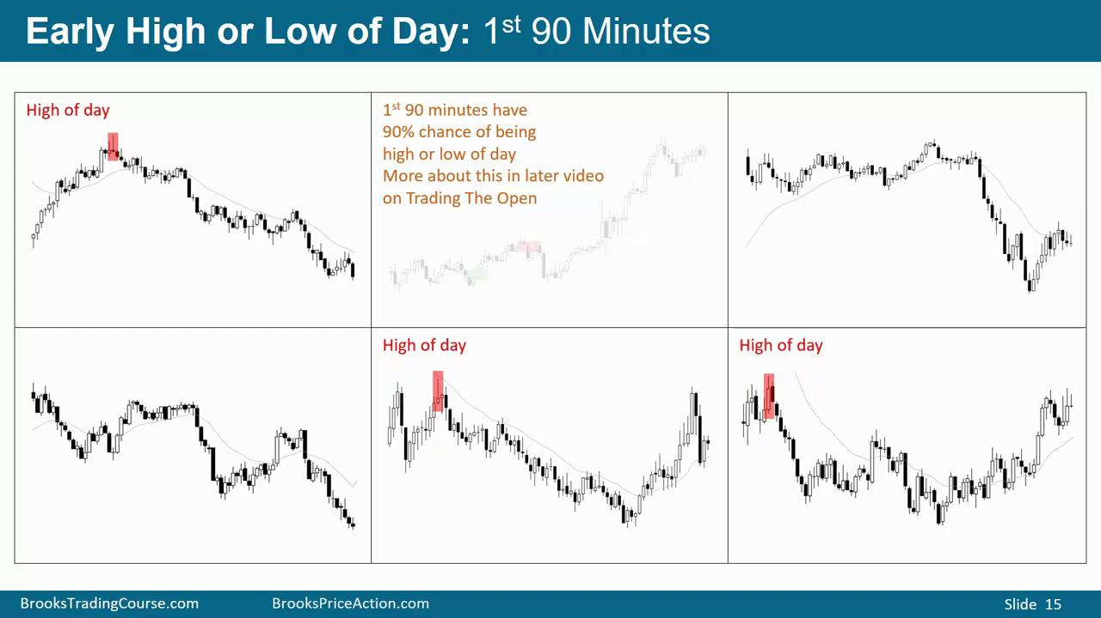
深蓝
褐色
深绿
紫色
深红
黑色
红色

Slide 20
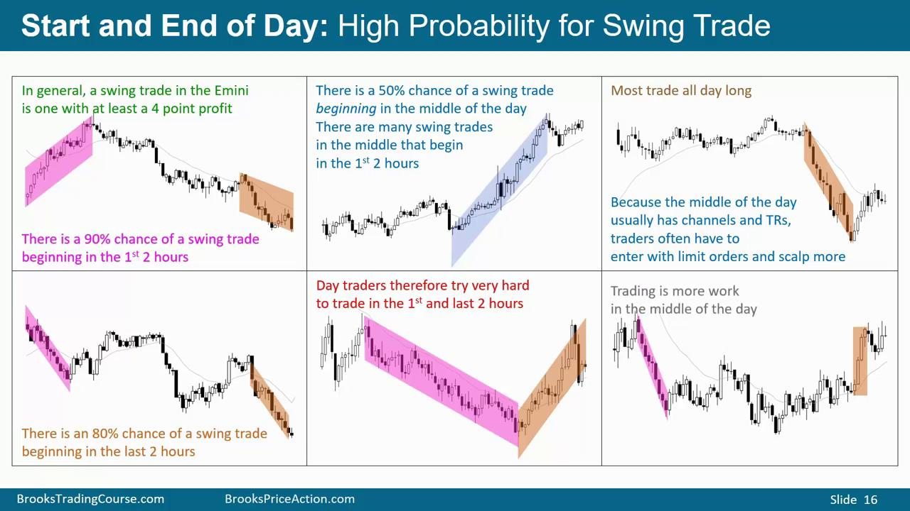
深蓝
褐色
深绿
紫色
深红
黑色
红色

Slide 21
